Slide 1







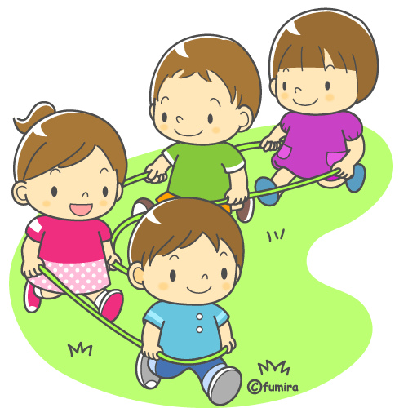


Nghe-viết:

Slide 2

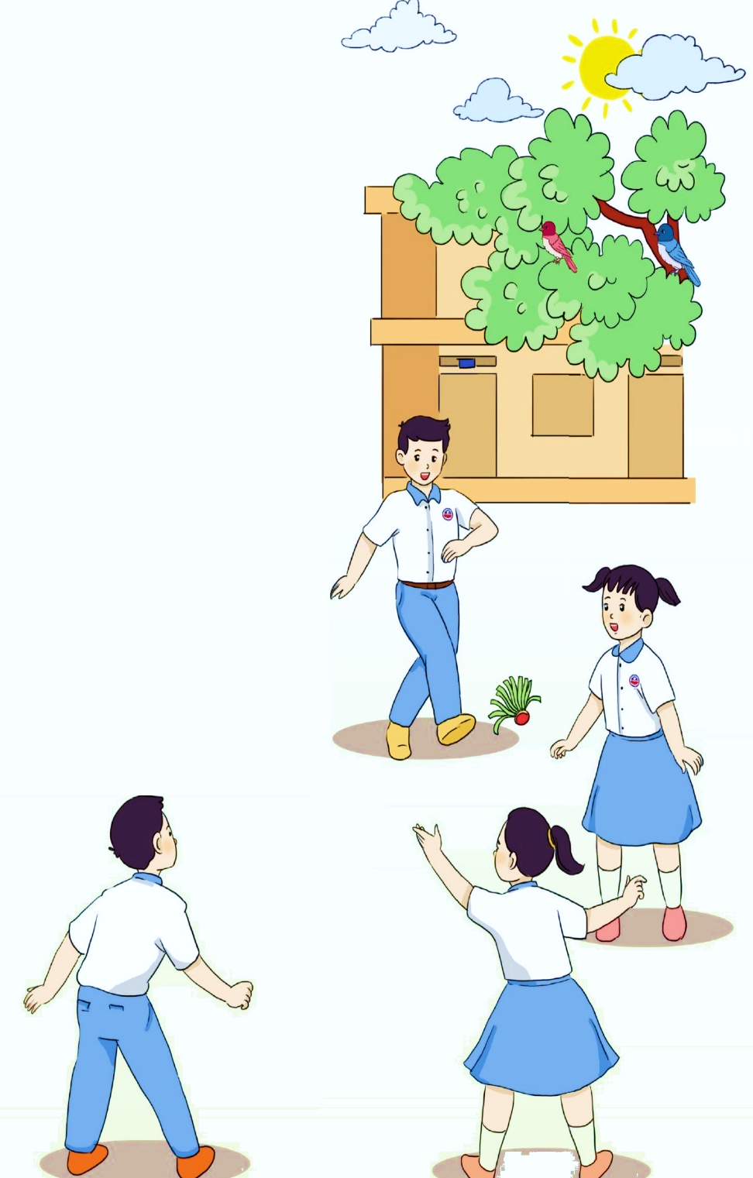

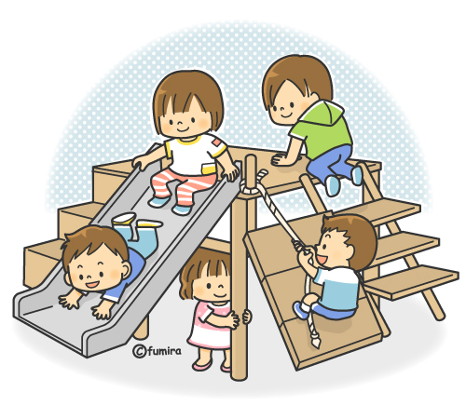
Chính tả
Cùng vui chơi
Ngày đẹp lắm bạn ơi
Nắng vàng trải khắp nơi
Chia ca trong bóng lá
Ra sân ta cùng chơi.
Quả cầu giấy xanh xanh
Qua chân tôi, chân anh
Bay lên rồi lộn xuống
Đi từng vòng quanh quanh.
Anh nhìn cho tinh mắt
Tôi đá thật dẻo chân
Cho cầu bay trên sân
Đừng để rơi xuống đất.

Slide 3
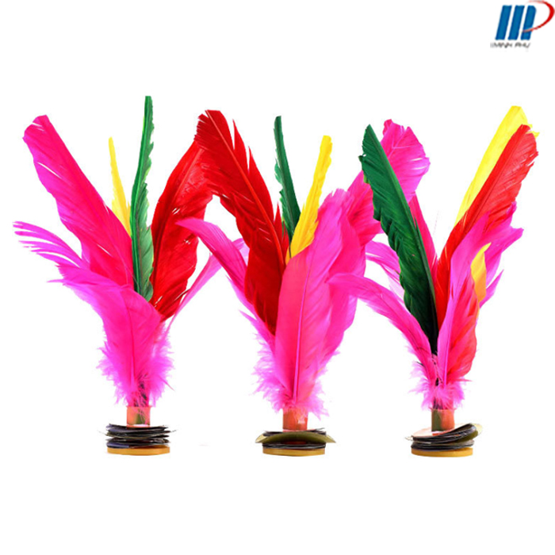
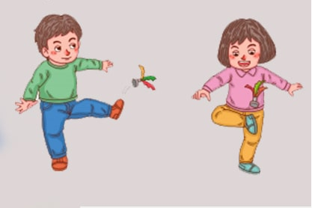

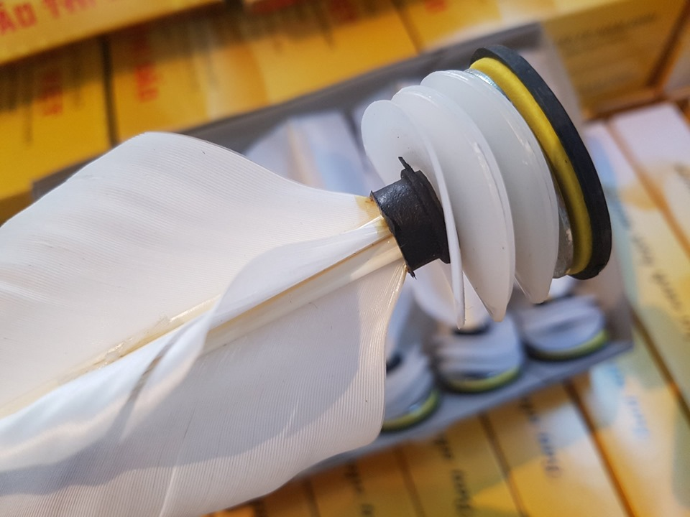

Quả cầu: đồ chơi gồm một đế nhỏ hình tròn, mặt trên cắm một túm giấy mỏng hoặc lông chim, dùng để đá chuyền qua chuyền lại cho nhau.

Slide 4




Bài thơ gồm mấy khổ, mỗi khổ thơ gồm mấy dòng thơ?
Bài thơ gồm 3 khổ thơ.
Mỗi khổ thơ gồm 4 dòng thơ.

Slide 5


Chính tả
Cùng vui chơi
Ngày đẹp lắm bạn ơi
Nắng vàng trải khắp nơi
Chia ca trong bóng lá
Ra sân ta cùng chơi.
Quả cầu giấy xanh xanh
Qua chân tôi, chân anh
Bay lên rồi lộn xuống
Đi từng vòng quanh quanh.
Anh nhìn cho tinh mắt
Tôi đá thật dẻo chân
Cho cầu bay trên sân
Đừng để rơi xuống đất.
- Tên đề bài viết cách lề 5 ô li.
- Mỗi dòng thơ cách lề 4 ô li.
- Hết 1 khổ thơ cách 1 dòng.
Bài được trình bày như thế nào ?

Slide 6

Chính tả
Cùng vui chơi
Cùng
Ngày
Ngày đẹp lắm bạn ơi
Nắng vàng trải khắp nơi
Chia ca trong bóng lá
Ra sân ta cùng chơi.
Quả cầu giấy xanh xanh
Qua chân tôi, chân anh
Bay lên rồi lộn xuống
Đi từng vòng quanh quanh.
Anh nhìn cho tinh mắt
Tôi đá thật dẻo chân
Cho cầu bay trên sân
Đừng để rơi xuống đất.
Những tiếng nào trong bài cần viết hoa ?
Nắng
Chia
Ra
Quả
Qua
Bay
Đi
Anh
Tôi
Cho
Đừng

Slide 7





Luyện viết từ khó
1
5
dẻo chân
trải khắp
3
lộn xuống
6
trên sân
2
quả cầu
4
quanh quanh

Slide 8
Viết chính tả

Slide 9
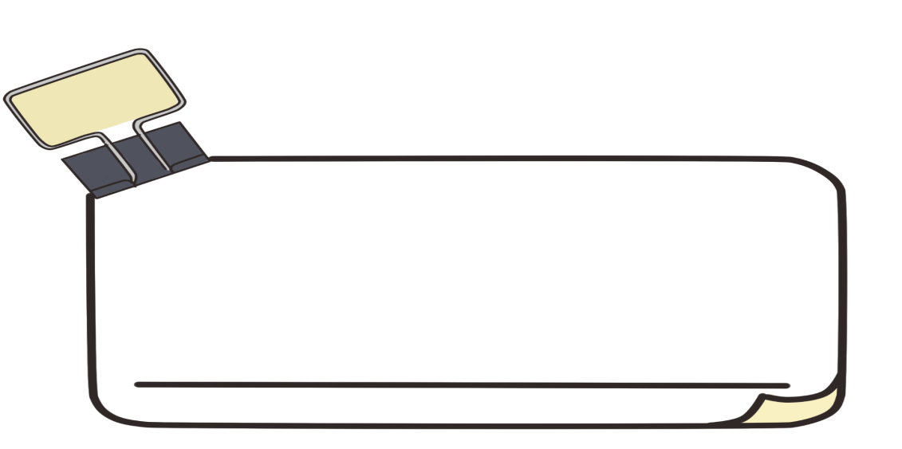












Lưu ý về tư thế ngồi viết
1 tay cầm bút viết
1 tay giữ trang vở
Viết bằng tay phải
Thẳng lưng
Chân đặt đúng vị trí
Giữ bằng tay trái
Khoảng cách từ mắt đến vở 25 – 30 cm

Slide 10





Slide 11
Chính tả
Cùng vui chơi
Ngày đẹp lắm bạn ơi
Nắng vàng trải khắp nơi
Chia ca trong bóng lá
Ra sân ta cùng chơi.
Quả cầu giấy xanh xanh
Qua chân tôi, chân anh
Bay lên rồi lộn xuống
Đi từng vòng quanh quanh.
Anh nhìn cho tinh mắt
Tôi đá thật dẻo chân
Cho cầu bay trên sân
Đừng để rơi xuống đất.

Slide 12







Sửa lỗi sai

Slide 13







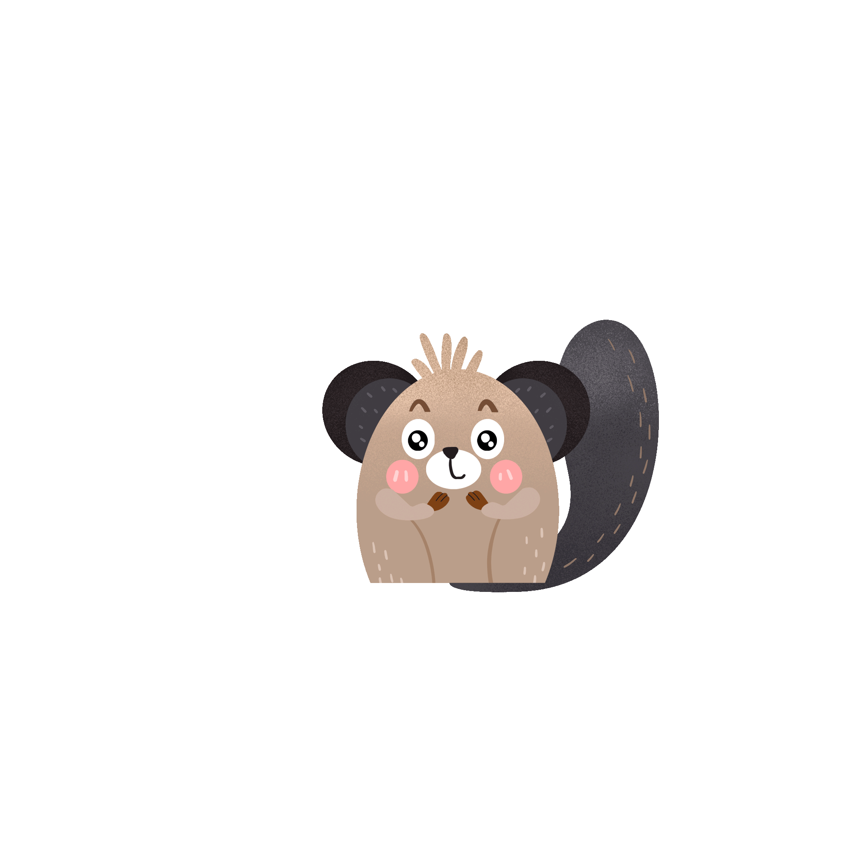





Luyện tập

Slide 14
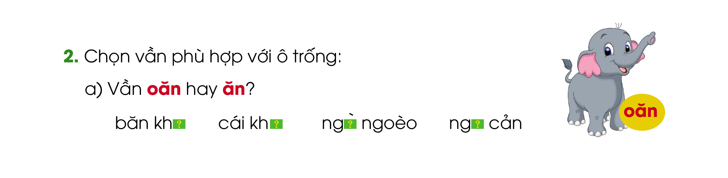
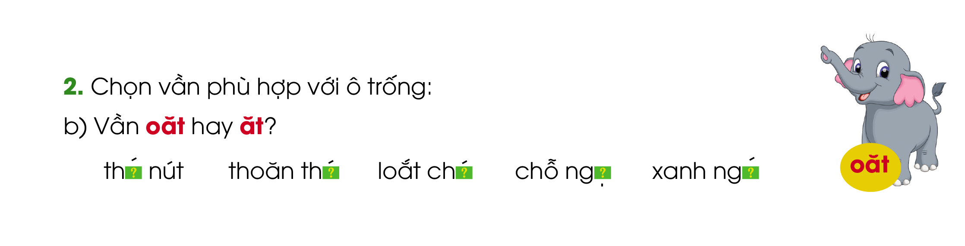
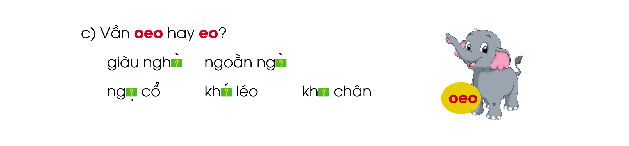

Slide 15


Toa tàu thông minh
Toa tàu thông minh
Toa tàu thông minh

Slide 16
Em hãy ghép thành tiếng thích hợp với hình nhé!

Slide 18


kh
oăn
k
ăn
băn
.….

Slide 19
ăn
kh
oăn
cái
.….

Slide 20

ngh
ằn
ng
oằn
ngoèo

Slide 21
ng
oăn
n
ăn
……
cản

Slide 23

t
oắt
th
ắt
nút

Slide 24
ắt
th
oắt
thoăn
.….

Slide 25
oắt
ch
ắt
loắt
.….

Slide 26
n
ặt
ng
oặt
Chỗ
.….

Slide 27
oắt
ng
ắt
xanh
.….

Slide 28
ng
oăn
n
ăn
……
cản

Slide 30
èo
ngh
oèo
giàu
.….

Slide 31
òe
ng
oèo
ngoằn
.….

Slide 32
ngh
ẹo
ng
oẹo
cổ

Slide 33
k
oéo
kh
éo
léo

Slide 34
kh
eo
k
oeo
……
chân

Slide 35


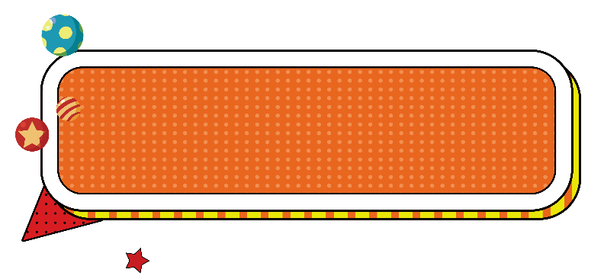



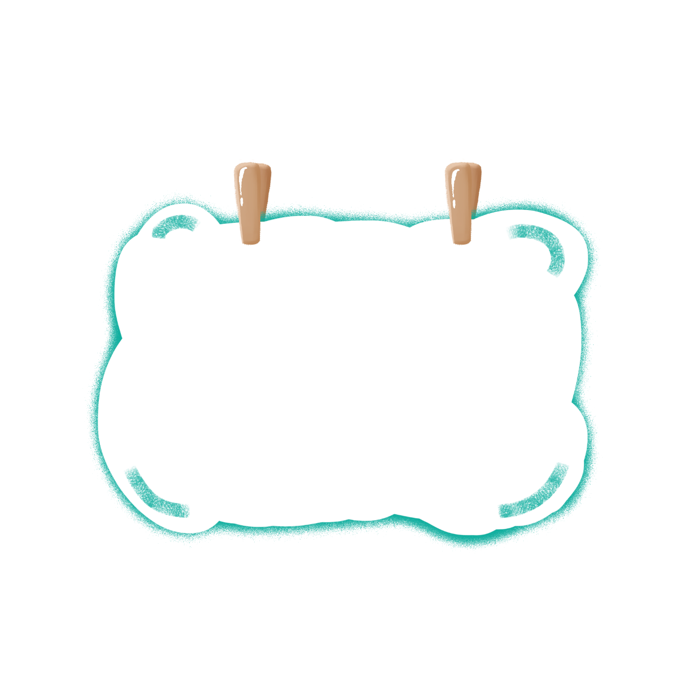
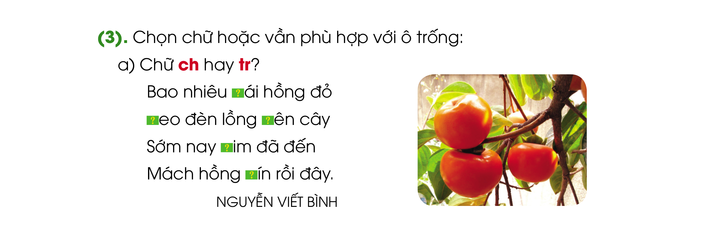




Luyện tập
ch hay tr
Bài 3: Chọn chữ hoặc vần phù hợp với ô trống:
a, Vần ch hoặc tr?
Bao nhiêu ái hồng đỏ
eo đèn lồng ên cây
Sớm nay im đã đến
Mách hồng ín rồi đây.
NGUYỄN VIẾT BÌNH
tr
?
Tr
tr
?
?
ch
?
ch
?

Slide 36
Luyện tập
b) it hay ich
Bài 3: Chọn chữ hoặc vần phù hợp với ô trống:
b, Vần it hay ich?
Buổi sáng, ở t trên ngọn tre có con ch chòe hót ríu r : “Chuých! Tu chuých! Chòe chòe!”. Bà bảo Nụ là con ch chòe đang nói: “Tôi th ! Tôi th múa xòe!”
Theo HẢI HỒ
ít
ích
?
?
ít
?
ích
ích
ích
70%
?
?
?

